Slide 1

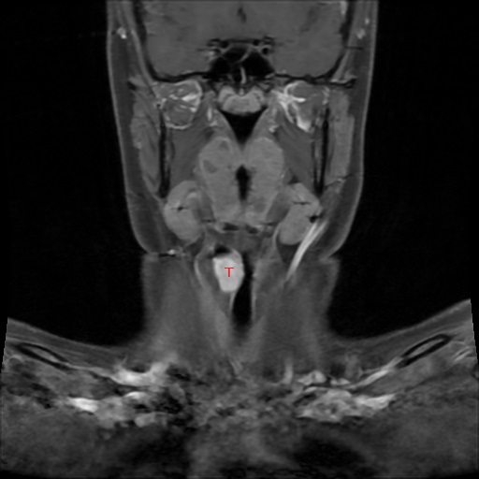
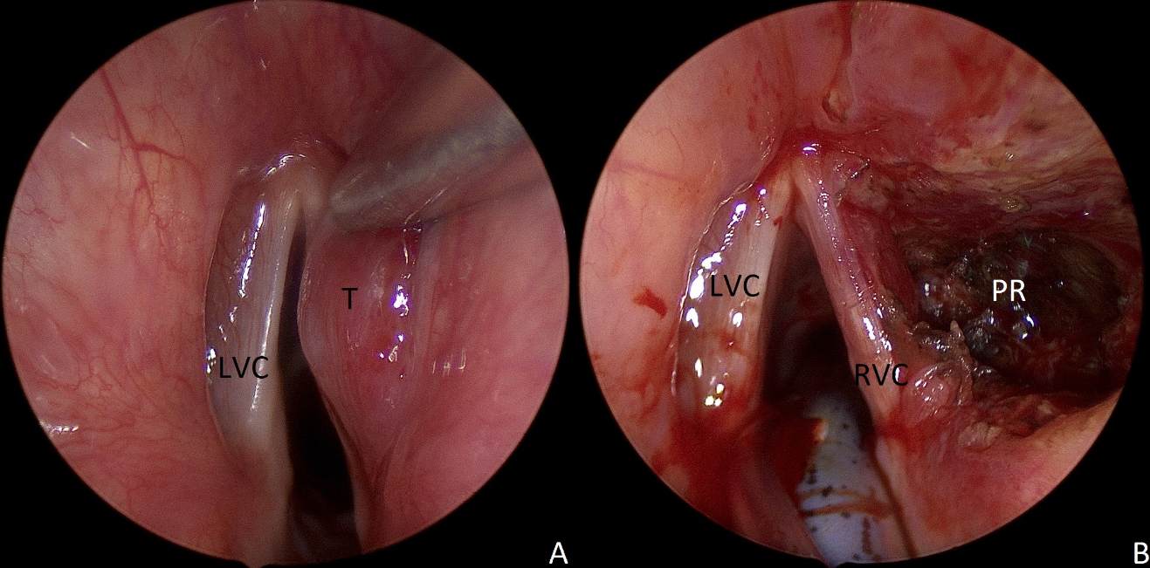
Laryngeální schwannom u 14leté dívky
Tichý D.¹, Zeleník K.^{1,2}, Fedorová K.¹, Komínek P.^{1,2}
¹Fakultní nemocnice Ostrava, Klinika ORL a chirurgie hlavy a krku FNO a LF OU, Ostrava
²Lékařská fakulta Ostravské univerzity, Katedra kraniofaciálních oborů, Ostrava
Úvod
benigní nádor
  z buněk periferního nervového systému
nejčastěji mezi 20.–50. rokem života
  výskyt u dětí je velmi vzácný
0,1–1,5 % benigních nádorů hrtanu
Výsledky
14letá dívka
2 roky trvající dysfonie
laryngoskopie
  vyklenutí pravé ventrikulární řasy sahající k pravé hlasivce
zobrazovací metody
  CT – asymetrie v oblasti hrtanu
  MRI – masa v pravém paraglotickém prostoru
    hyperintenzita na T2 vážených snímcích po aplikaci gadolinia
    podezření na chrupavčitý původ
indikována mikrolaryngoskopie
  během operace mobilní, křehká masa
  zcela excidována endoskopicky
histopatologie
  schwannom s typickým mikroskopickým nálezem
sledování
  po operaci vytvořen granulom nad pravou hlasivkou
    po konzervativní léčbě úplné zhojení granulomu
  MRI po 6 měsících - žádné známky reziduálního nádoru
  hlas pacientky se postupně zcela obnovil
Cíl
Terapie
chirurgická – excize
u malých tumorů endoskopický přístup
  šetrnější
  kratší hospitalizace
  zachování funkce hrtanu
Prognóza
velmi dobrá
recidiva vzácná
Metodika
Klinický obraz
  dle velikosti a lokalizace nádoru
  dysfonie, dysfagie, odynofagie
Diagnostika
laryngoskopie
zobrazovací metody (MR, CT)
histopatologie
  definitivní diagnostika
Obr. 1. Předoperační magnetická rezonance ukazuje masu nad pravou hlasivkou (T = tumor).
Závěry
Laryngeální schwannom je vzácný benigní nádor, velmi neobvyklý u dětí. Nejčastěji způsobuje dysfonii a dysfagii. Diagnóza je potvrzena pouze histologicky. Léčbou je chirurgická excize.
.
Poděkování
Tento článek byl vytvořen s finanční podporou Evropské unie v rámci projektu LERCO - CZ.10.03.01/00/22_003/0000003
Obr. 2. Endoskopický pohled na pravou hlasivku: A) před resekcí, B) po resekci (LVC – levá hlasivka, RVC – pravá hlasivka, T – tumor, PR – po resekci).

